Slide 1

Nhiệt liệt chào mừng các thầy cô về dự giờ lớp 2c
GIÁO VIÊN :TRẦN THỊ VUI
Năm sinh : 1984

Slide 2
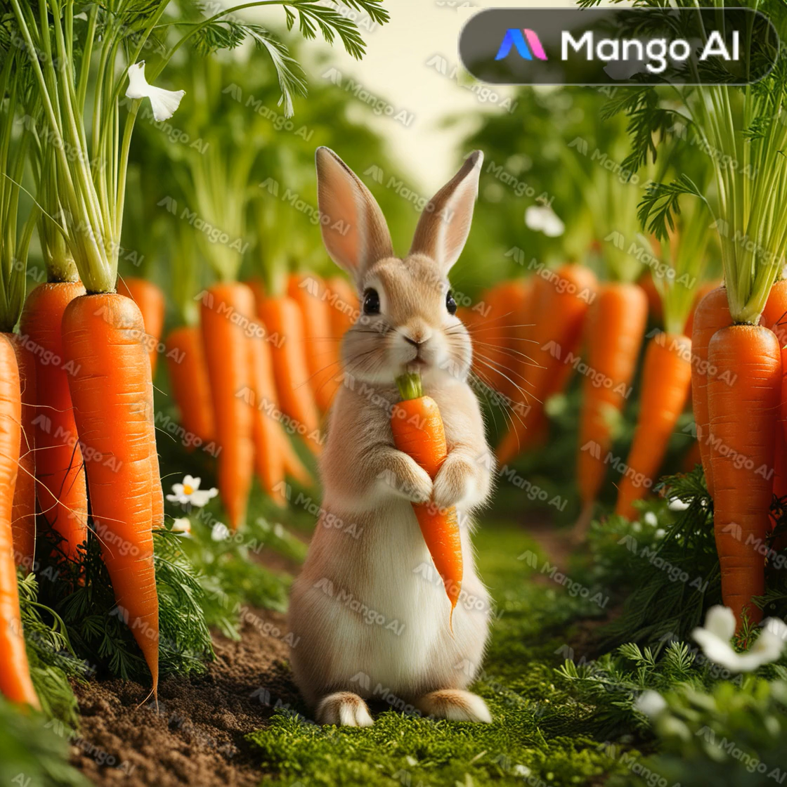

Slide 3
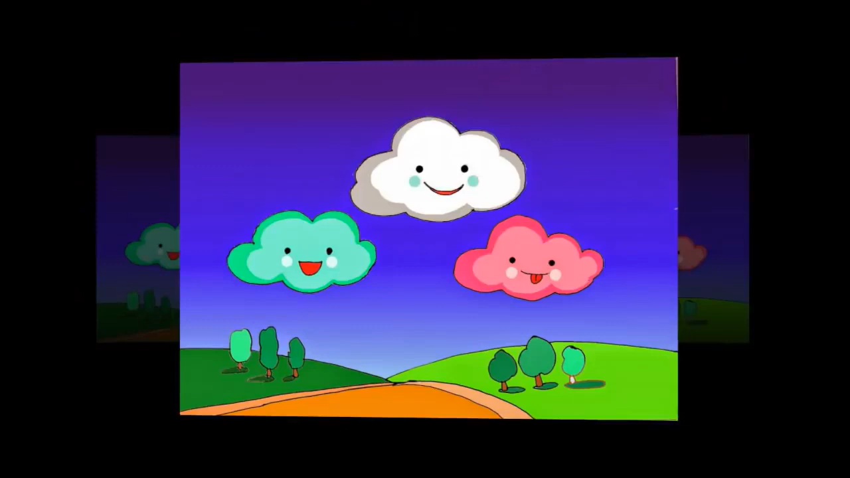

Slide 4



LUYỆN TẬP:
MỞ RỘNG VỐN TỪ VỀ THIÊN NHIÊN
CÂU NÊU ĐẶC ĐIỂM

Slide 5
1. Xếp các từ ngữ dưới đây vào nhóm thích hợp:

Slide 6










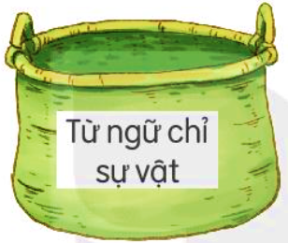

Slide 7


Slide 8
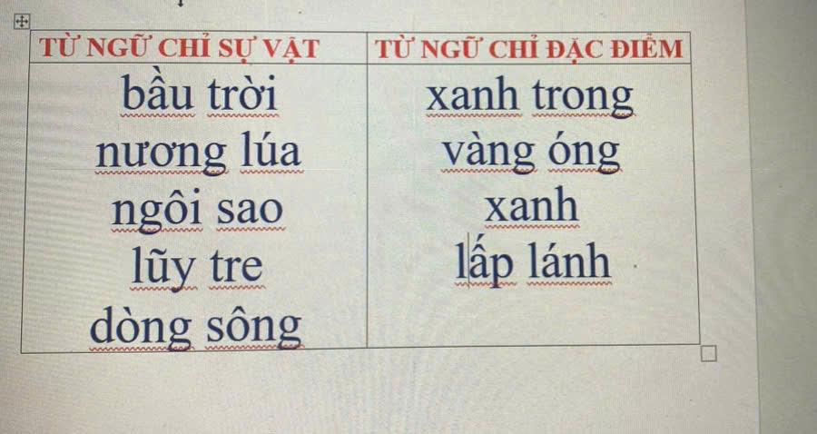

Slide 9

2. Ghép từ ngữ chỉ sự vật với những từ ngữ chỉ đặc điểm ở bài tập số 1 để tạo thành 3 câu.
M: Bầu trời trong xanh.
M: Bầu trời trong xanh.
Từ ngữ chỉ sự vật
Từ ngữ chỉ đặc điểm

Slide 10

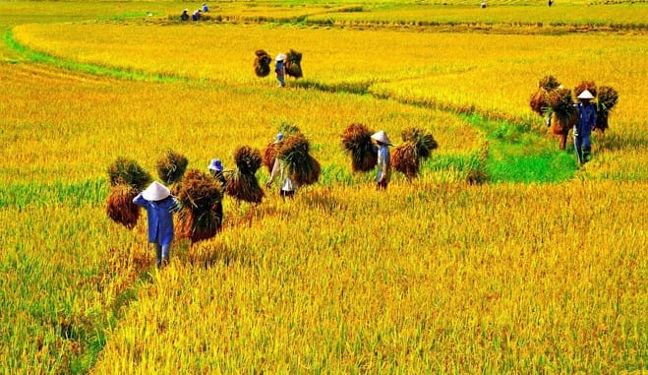
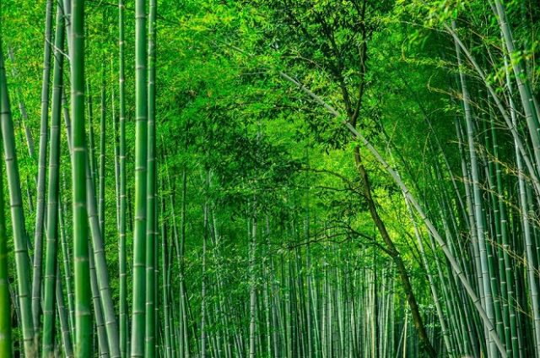
2. Ghép từ ngữ chỉ sự vật với những từ ngữ chỉ đặc điểm ở bài tập số 1 để tạo thành 3 câu.

Slide 12
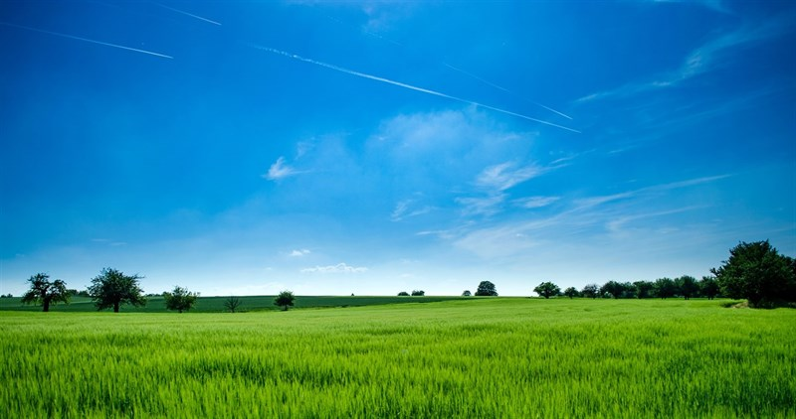
3. Hỏi - đáp về đặc điểm của các sự vật ngôi sao, dòng sông, nương lúa, bầu trời.
M: - Bầu trời thế nào?
- Bầu trời cao vời vợi.

Slide 13

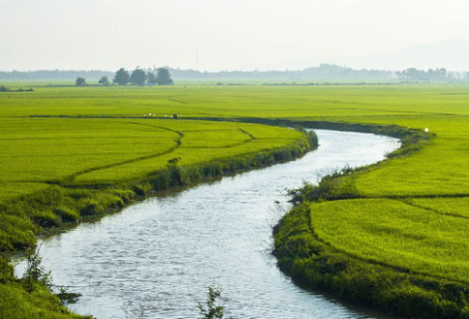
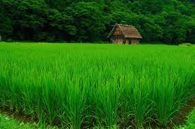

Slide 14


Slide 15
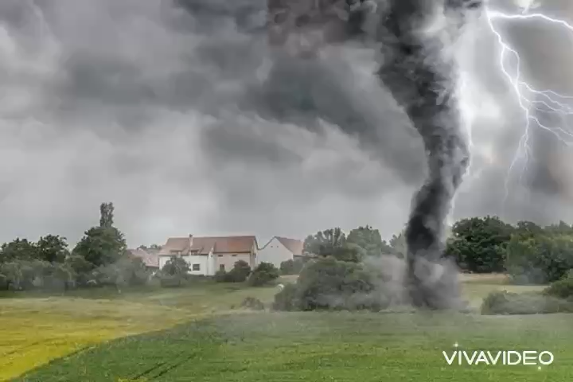

Slide 16


